Slide 1
Seminar Tugas Akhir
Sistem Pendukung Keputusan
Penentuan Lokasi Embung dengan Menggunakan Metode VIKOR
(Višekriterijumsko Kompromisno Rangiranje )
Oleh :
Akhmad Ali Sajidin | 21120116130037
Dosen Pembimbing:
Ike Pertiwi Windasari, S.T., M.T. | Dania Eridani S.T., M.Eng.
Hari, XX Mei 2023 | Microsoft Teams

Slide 2
PENDAHULUAN

Slide 3
Latar Belakang
Terbatasnya jumlah air saat terjadi bencana kekeringan atau saat musim kemarau.
Banyak calon lokasi pembangunan embung yang teridentifikasi sedangkan anggaran pembangunan yang ada terbatas sehingga perlu dilakukan prioritas pembangunan embung.
Penggunaan SPK untuk menentukan lokasi prioritas pembangunan embung secara efektif dan efisien.

Slide 4
Rumusan Masalah
Implementasi Metode VIKOR
Bagaimana menggunakan metode VIKOR untuk mengolah data dalam penentuan lokasi embung di Kabupaten Semarang?
Implementasi Sistem Pendukung Keputusan
Bagaimana cara mengimplementasikan metode VIKOR ke dalam sistem dan menggunakan data yang tersedia untuk memudahkan penentuan prioritas pembangunan embung?

Slide 5
Batasan Masalah
Sistem pendukung keputusan mengimplementasikan metode VIKOR.
Menggunakan bahasa pemrograman PHP dengan framework Codeigniter dan basis data MySQL.
Menggunakan data 8 alternatif dan 7 kriteria untuk penentuan prioritas pembangunan embung di Kabupaten Semarang [1].
[1] D. Ulfiana and S. Suharyanto, “Analysis of Fuzzy TOPSIS Method in Determining Priority of Small Dams Construction,” in Jurnal Teknik Sipil & Perencanaan, 2019, vol. 21, no. 2, pp. 46–53.

Slide 6
Tujuan Penelitian
Mengimplementasikan metode VIKOR untuk memudahkan penentuan prioritas embung.
Merancang sebuah sistem pendukung keputusan dalam bentuk sebuah sistem informasi.
Membantu instansi terkait untuk menentukan prioritas lokasi pembangunan embung Kabupaten Semarang dengan efektif dan efisien.

Slide 7
KAJIAN
PUSTAKA

Slide 8
Penelitian Terdahulu
B. Anjasmoro, S. Suharyanto, & S. Sangkawati. 2016. Analisis Prioritas Pembangunan Embung Metode Cluster Analysis, AHP dan Weighted Average (Studi Kasus: Embung di Kabupaten Semarang).
D. Ulfiana & S. Suharyanto. 2019. Analysis of Fuzzy TOPSIS Method in Determining Priority of Small Dams Construction.
A. Civic & B. Vucijak. 2014. Multi-criteria optimization of insulation options for warmth of buildings to increase energy efficiency.
S. P. Lengkong, A. E. Permanasari, & S. Fauziati. 2015. Implementasi Metode VIKOR untuk Seleksi Penerima Beasiswa.

Slide 9
Sistem Pendukung Keputusan
Sistem Pendukung Keputusan (SPK) atau Decision Support System (DSS) ialah serangkaian kelas tertentu dari sistem informasi terkomputerisasi yang mendukung kegiatan pengambilan keputusan.
SPK dibuat untuk meningkatkan produktivitas dengan melakukan proses pembuatan keputusan secara otomatis [2].
[2] D. Nofriansyah, Konsep Data Mining Vs Sistem Pendukung Keputusan. Deepublish, 2015.

Slide 10
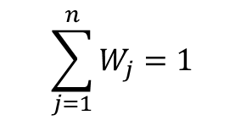

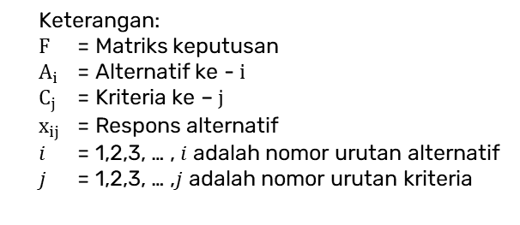
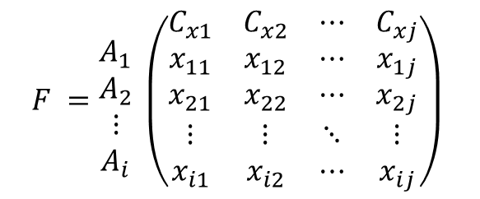
Metode VIKOR
Metode VIKOR atau Višekriterijumsko Kompromisno Rangiranje dalam bahasa Serbia yang berarti “perangkingan kompromis multi-kriteria” merupakan metode Multi-Criteria Decision Making (MCDM) yang mampu mengatasi kriteria yang bertentangan dalam melakukan proses perangkingan [3].
Tahap-tahap Metode VIKOR:
Menyusun Matriks Keputusan (F)
$$F =\begin{matrix} \\ A_{1} \\ A_{2} \\ ⋮ \\ A_{i}\end{matrix} \left(\begin{matrix}C_{x1} & C_{x2} & ⋯ & C_{xj} \\ x_{11} & x_{12} & ⋯ & x_{1j} \\ x_{21} & x_{22} & ⋯ & x_{2j} \\ ⋮ & ⋮ & ⋱ & ⋮ \\ x_{i1} & x_{i2} & ⋯ & x_{ij}\end{matrix}\right)$$
Keterangan:
$F$ = Matriks keputusan
$A_{i}$ = Alternatif ke - $i$
$C_{j}$ = Kriteria ke – $j$
$x_{ij}$ = Respons alternatif
$i$ = 1,2,3, … , $i$ adalah nomor urutan alternatif
$j$ = 1,2,3, … ,$j$ adalah nomor urutan kriteria
Menentukan Bobot Kriteria (W)
$$\sum_{j=1}^{n}{W_{j}}=1$$
Keterangan:
$W_{j}$ = Bobot kriteria $j$
[3] M. Arif, J. E. Suseno, and R. R. Isnanto, 2020, “Multi-Criteria Decision Making with the VIKOR and SMARTER Methods for Optimal Seller Selection from Several E-Marketplaces”
Notes:
maksud dari kriteria bertentangan adalah tiap kriteria dapat menggunakan penilaian berbeda dengan kriteria yang lain yakni kriteria dapat menggunakan tren benefit (semakin besar nilainya maka semakin baik) atau tren cost (semakin kecil nilainya maka semakin baik).

Slide 11
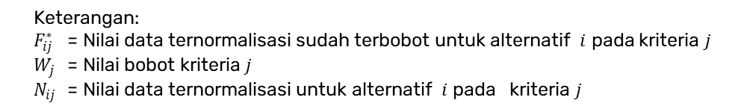
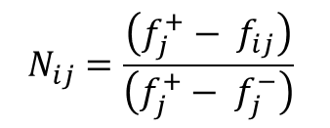
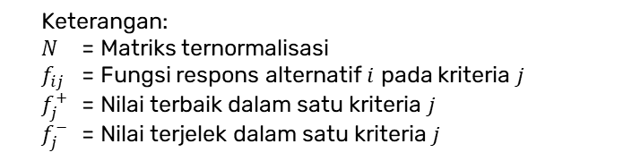

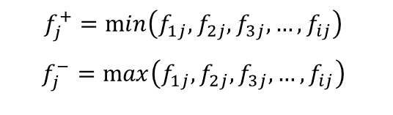
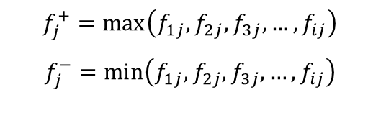
/Metode VIKOR (2)
Membuat Matriks Normalisasi (N)
Benefit :
$$f_{j}^{+}=\max\left(f_{1j},f_{2j},f_{3j}, …,f_{ij}\right)$$
$$f_{j}^{−}=\min\left(f_{1j},f_{2j},f_{3j}, …,f_{ij}\right)$$
$$N_{ij}=\frac{\left(f_{j}^{+}− f_{ij}\right)}{\left(f_{j}^{+}− f_{j}^{−}\right)}$$
Cost :
$$f_{j}^{+}=\min\left(f_{1j},f_{2j},f_{3j}, …,f_{ij}\right)$$
$$f_{j}^{−}=\max\left(f_{1j},f_{2j},f_{3j}, …,f_{ij}\right)$$
Keterangan:
$N$ = Matriks ternormalisasi
$f_{ij}$ = Fungsi respons alternatif $i$ pada kriteria $j$
$f_{j}^{+}$ = Nilai terbaik dalam satu kriteria $j$
$f_{j}^{−}$ = Nilai terjelek dalam satu kriteria $j$
Menghitung Normalisasi Bobot (F*)
Keterangan:
$F_{ij}^{∗}$ = Nilai data ternormalisasi sudah terbobot untuk alternatif $i$ pada kriteria $j$
$W_{j}$ = Nilai bobot kriteria $j$
$N_{ij}$ = Nilai data ternormalisasi untuk alternatif $i$ pada kriteria $j$
$$F_{ij}^{∗}=W_{j}.N_{ij}$$
Notes:
Normalisasi matriks adalah usaha untuk menyatukan setiap elemen matriks sehingga elemen pada matriks memiliki skala nilai yang seragam

Slide 12

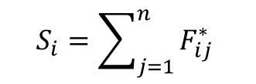
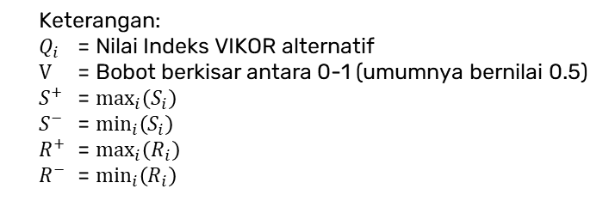
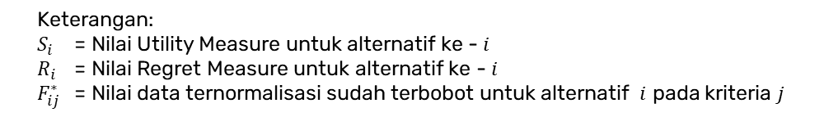

/Metode VIKOR (3)
Menghitung Nilai Utility Measure (Si) dan Regret Measure (Ri)
$$S_{i}=\sum_{j=1}^{n}{F_{ij}^{∗}}$$
Keterangan:
$S_{i}$ = Nilai Utility Measure untuk alternatif ke - $i$
$R_{i}$ = Nilai Regret Measure untuk alternatif ke - $i$
$F_{ij}^{∗}$ = Nilai data ternormalisasi sudah terbobot untuk alternatif $i$ pada kriteria $j$
$$R_{i}=\max_{j}\left[F_{ij}^{∗}\right]$$
Menghitung Nilai Indeks VIKOR (Qi)
Keterangan:
$Q_{i}$ = Nilai Indeks VIKOR alternatif
$V$ = Bobot berkisar antara 0-1 (umumnya bernilai 0.5)
$S^{+}$ = $\max_{i}\left(S_{i}\right)$
$S^{−}$ = $\min_{i}\left(S_{i}\right)$
$R^{+}$ = $\max_{i}\left(R_{i}\right)$
$R^{−}$ = $\min_{i}\left(R_{i}\right)$
$$Q_{i}=V\left[\frac{\left(S_{i}− S^{−}\right)}{\left(S^{+}− S^{−}\right)}\right]+\left(1−V\right)\left[\frac{\left(R_{i}− R^{−}\right)}{\left(R^{+}− R^{−}\right)}\right]$$
Perangkingan Alternatif
Perangkingan ditentukan dari nilai indeks VIKOR (Q) yang paling rendah sebagai solusi ideal.

Slide 13

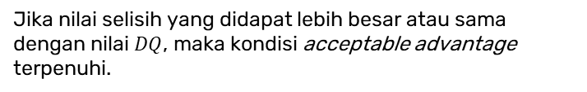
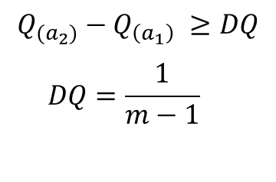
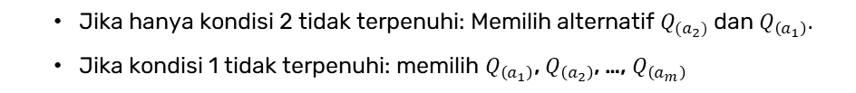
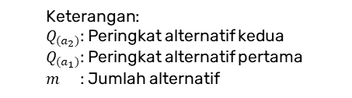
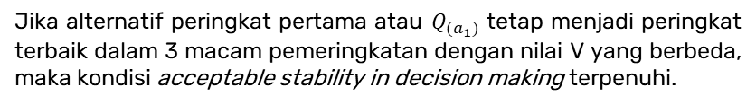
/Metode VIKOR (4)
Mengajukan Solusi Kompromi
Pengujian Kondisi 1: Acceptable Advantage
Pengujian Kondisi 2: Acceptable Stability in Decision Making
$$Q_{i}=V\left[\frac{\left(S_{i}− S^{−}\right)}{\left(S^{+}− S^{−}\right)}\right]+\left(1−V\right)\left[\frac{\left(R_{i}− R^{−}\right)}{\left(R^{+}− R^{−}\right)}\right]$$
$$Q_{(a_{2})}−Q_{\left(a_{1}\right)} ≥DQ$$
$$DQ=\frac{1}{m−1}$$
Keterangan:
$Q_{(a_{2})}$ : Peringkat alternatif kedua
$Q_{(a_{1})}$: Peringkat alternatif pertama
$m$ : Jumlah alternatif
V₁ | V₂ | V₃
0,5-X | 0,5 | 0,5+X
Jika nilai selisih yang didapat lebih besar atau sama dengan nilai $DQ$, maka kondisi acceptable advantage terpenuhi.
Jika alternatif peringkat pertama atau $Q_{(a_{1})}$ tetap menjadi peringkat terbaik dalam 3 macam pemeringkatan dengan nilai V yang berbeda, maka kondisi acceptable stability in decision making terpenuhi.
Solusi Kompromi:
Jika hanya kondisi 2 tidak terpenuhi: Memilih alternatif $Q_{(a_{2})}$ dan $Q_{\left(a_{1}\right)}.$
Jika kondisi 1 tidak terpenuhi: memilih $Q_{\left(a_{1}\right)}$, $Q_{\left(a_{2}\right)}$, …, $Q_{\left(a_{m}\right)}$
$$Q_{(a_{m})}−Q_{\left(a_{1}\right)} <DQ$$

Slide 14




Teknologi
Notes:
CI, MySql, Leaflet, Geojson

Slide 15
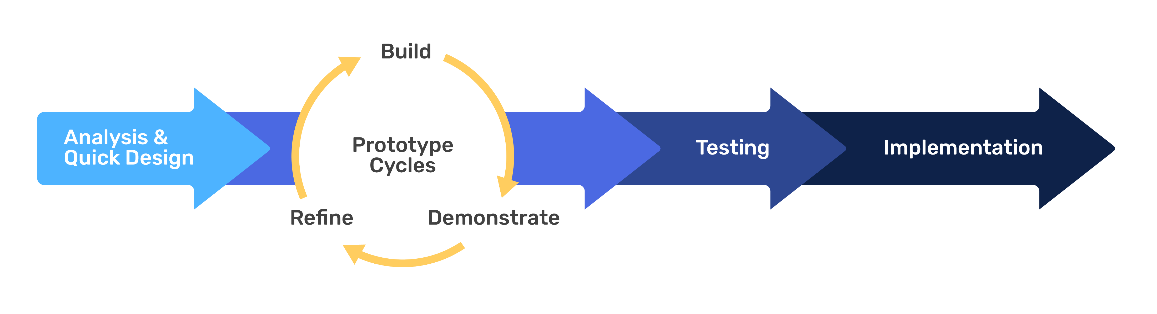
Metode Penelitian
Metode Rapid Application Development (RAD)
Notes:
RAD

Slide 16
PERANCANGAN

Slide 17
Analisis Situasi
Kabupaten Semarang merupakan salah satu kabupaten di Provinsi Jawa Tengah dengan ibu kotanya adalah Kota Ungaran. Kabupaten Semarang terdiri atas 19 kecamatan, yang dibagi lagi atas 208 desa dan 27 kelurahan.
Kabupaten Semarang sedang berupaya untuk meningkatkan jumlah embung di daerahnya, sedangkan dana yang dimiliki terbatas sehingga perlu adanya penentuan prioritas pembangunan embung dengan menggunakan sistem pendukung keputusan (SPK) sehingga diperoleh lokasi embung yang terbaik.

Slide 18
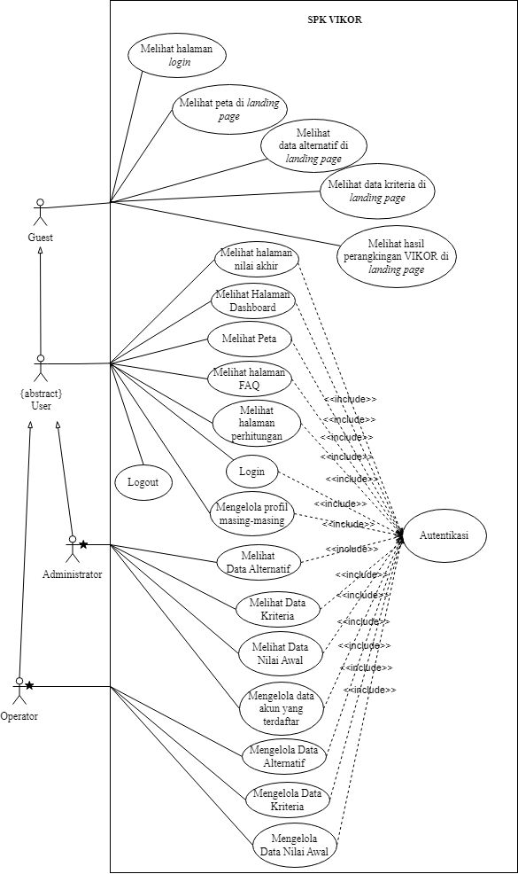
Kebutuhan Pengguna
Use Case Diagram
Administrator
Operator
Guest

Slide 19
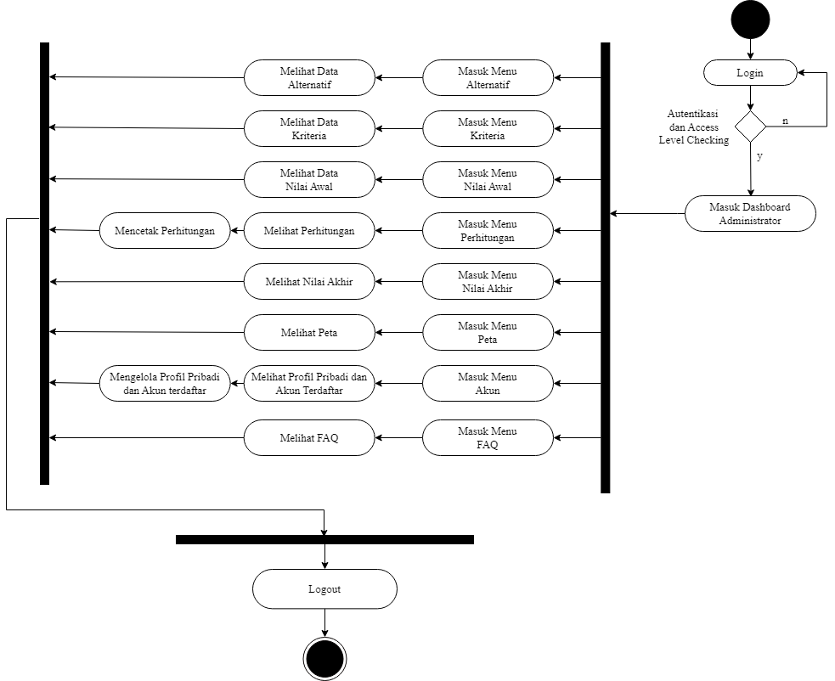
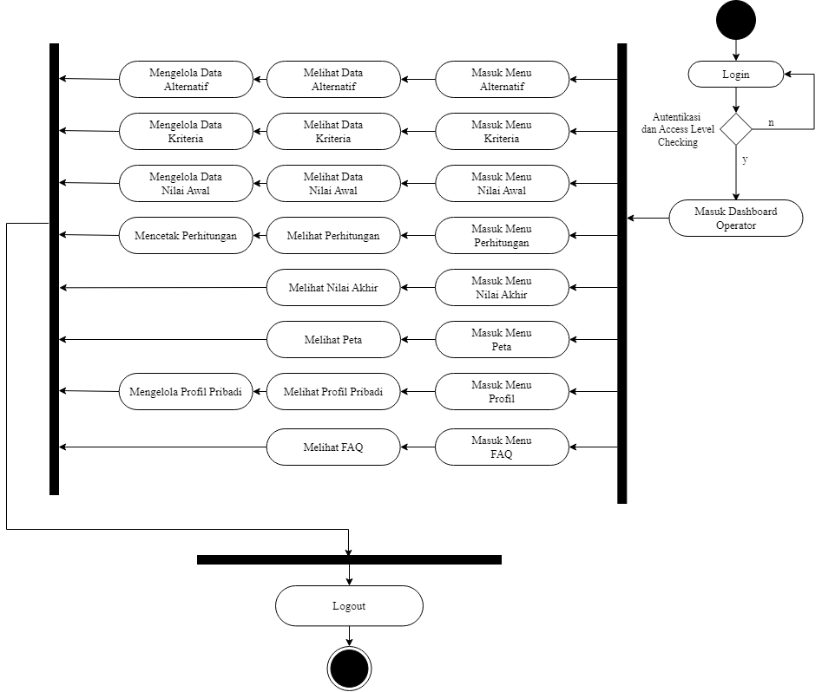
Activity Diagram
Administrator
Operator

Slide 20
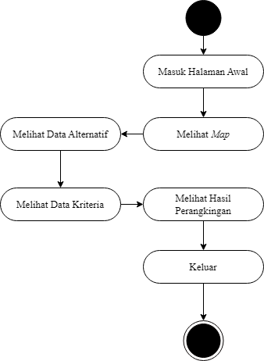
/Activity Diagram (2)
Activity Diagram
Guest

Slide 21
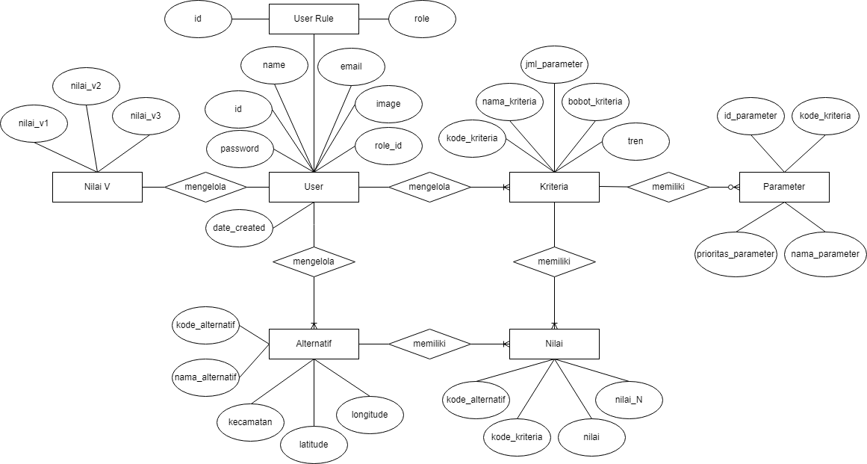
Perancangan Basis Data
Entity Relationship Diagram

Slide 22
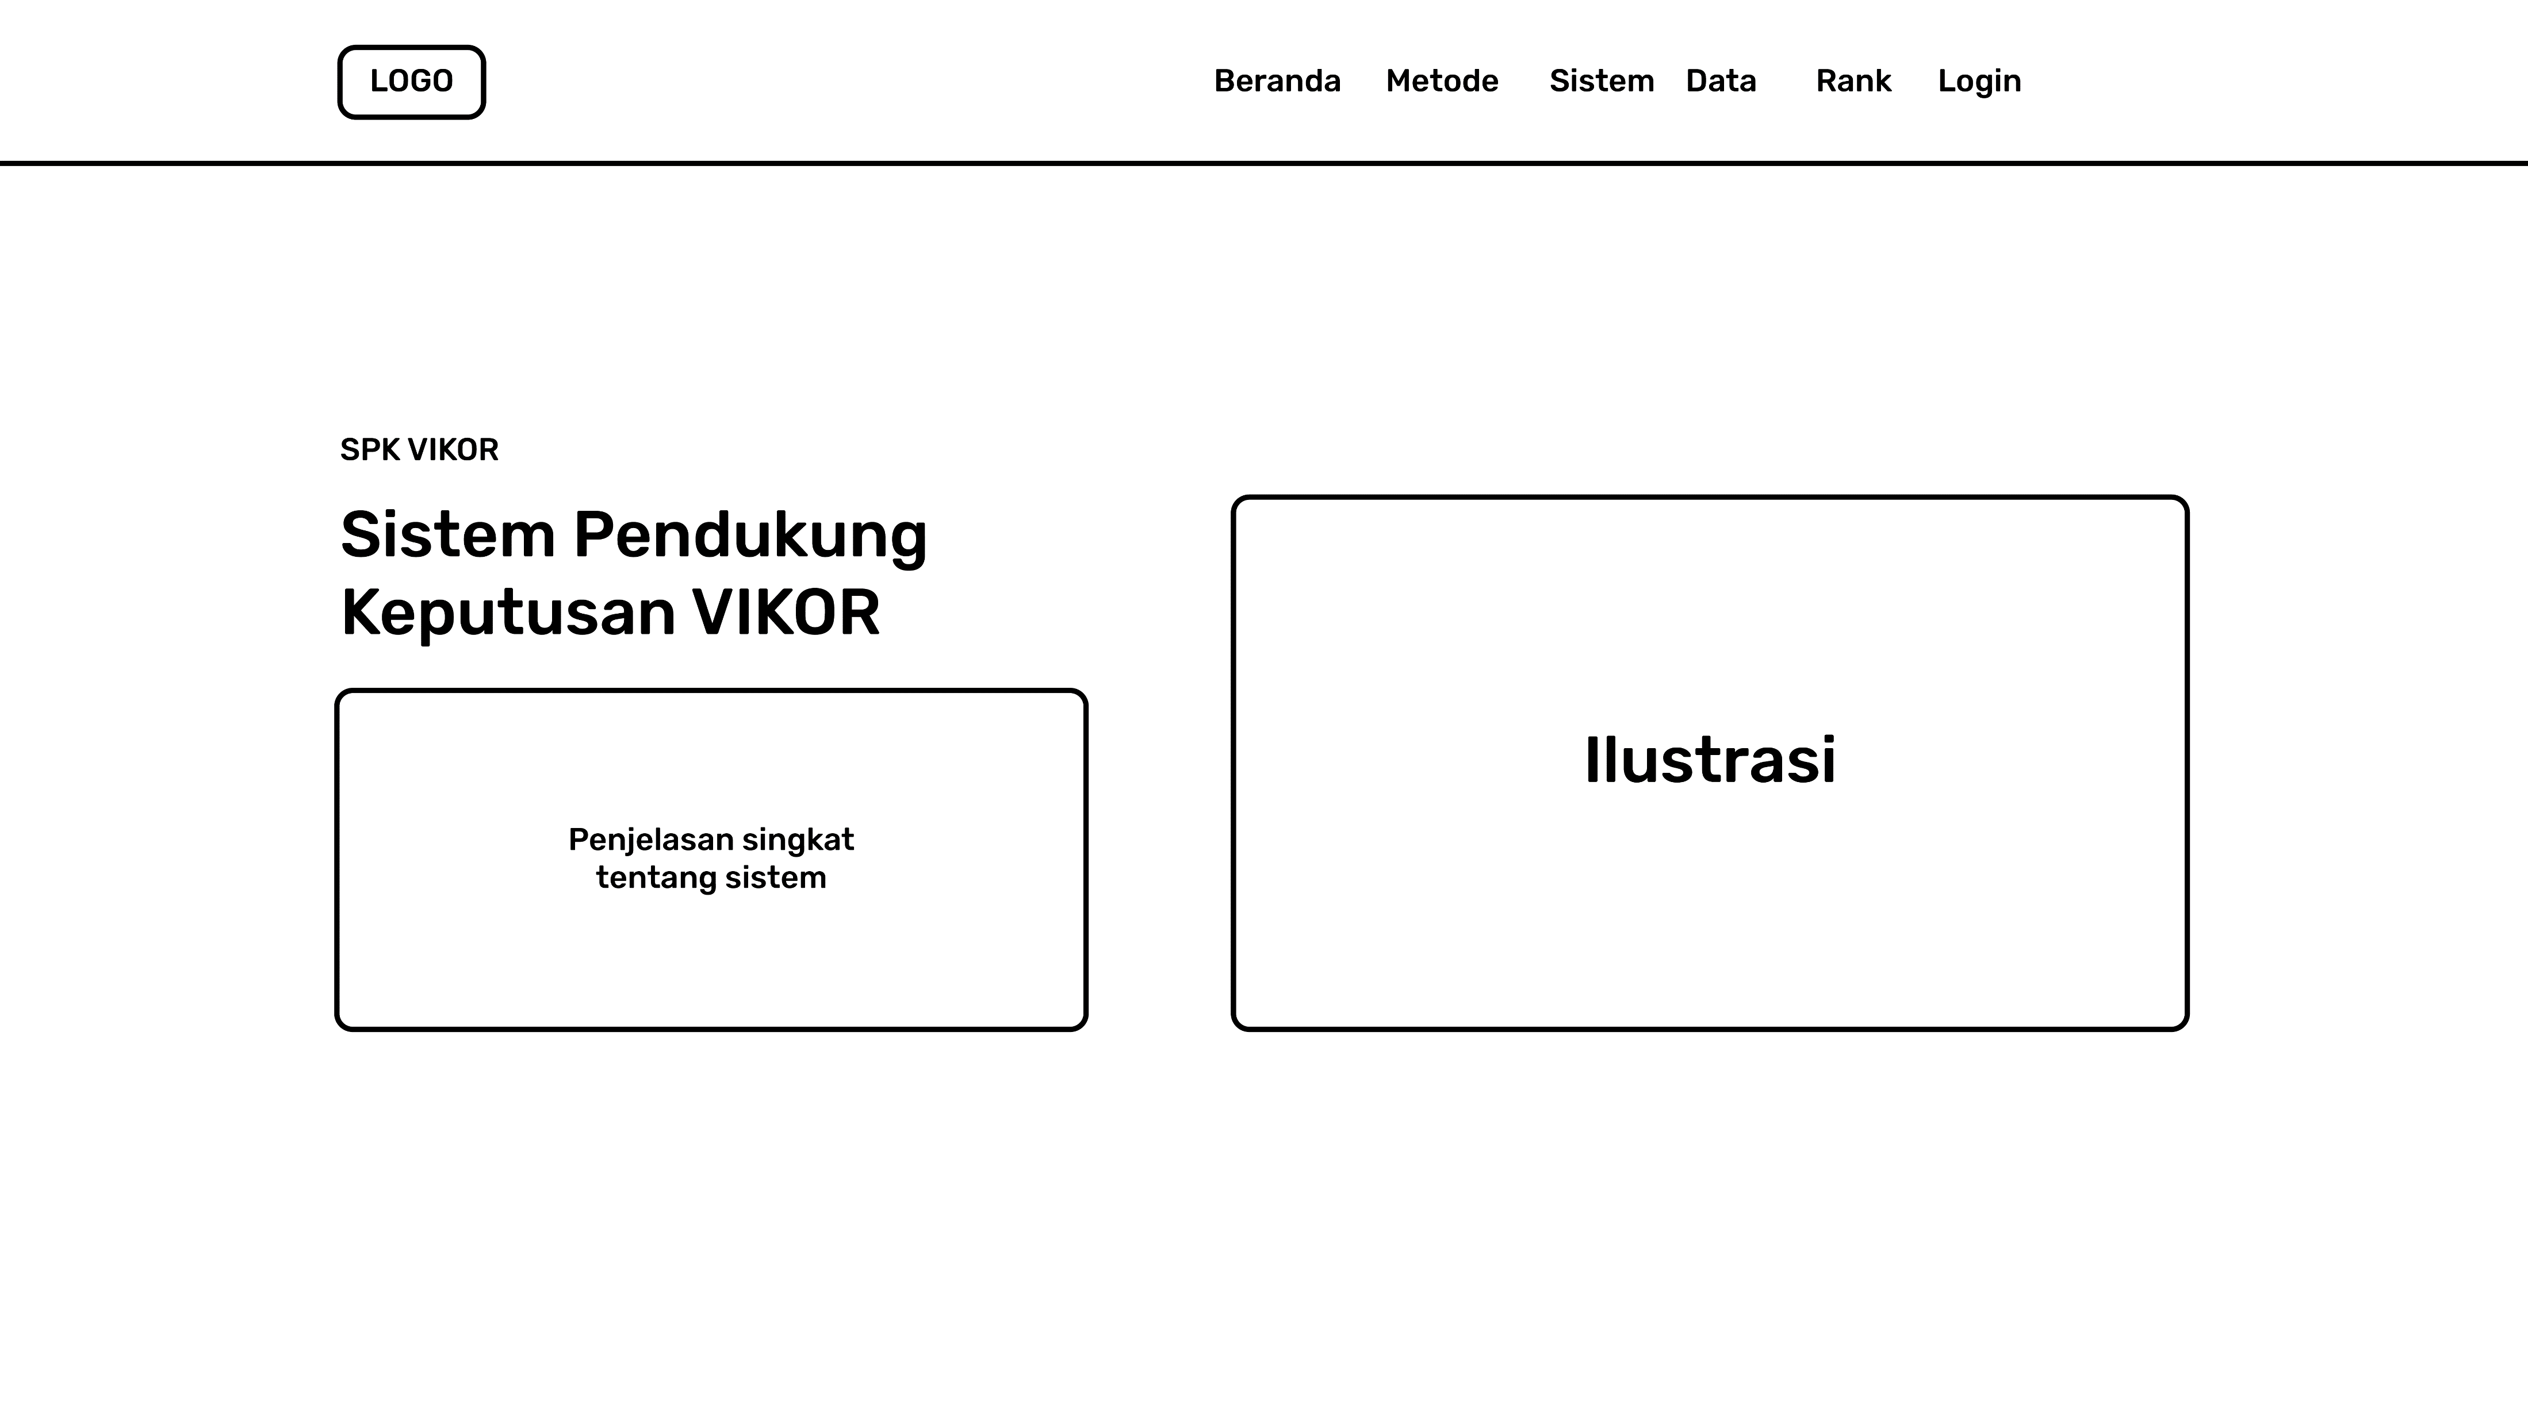
Perancangan Antarmuka
Contoh: Rancang halaman awal (landing page)

Slide 23
HASIL &
PENGUJIAN

Slide 24
Pengujian Metode VIKOR
Sebelum melakukan pengujian metode VIKOR, dideklarasikan dahulu kriteria yang akan digunakan berikut dengan parameternya jika kriteria berparameter.
Tabel 1: Deklarasi data kriteria dan parameter
K1 (Benefit) | K2 (Cost) | K3 (Cost) | K4 (Benefit) | K5 (Benefit) | K6 (Cost) | K7 (Benefit) | Nilai Parameter
Vegetasi area genangan embung | Volume material timbunan (m³) | Luas daerah yang akan dibebaskan (Ha) | Volume tampungan efektif (m³) | Lama Operasi (Hari) | Harga air/m³ (Rp) | Akses jalan menuju site bendungan | Indikator Parameter
Perkampungan | (Kriteria tidak berparameter) | (Kriteria tidak berparameter) | (Kriteria tidak berparameter) | (Kriteria tidak berparameter) | (Kriteria tidak berparameter) | Tidak tersedia jalan | 1
Sawah tadah hujan |  |  |  |  |  | Jalan setapak | 2
Ladang/tegalan |  |  |  |  |  | Jalan makadam/tanah | 3
Semak belukar |  |  |  |  |  | Tersedia jalan aspal | 4
Hutan |  |  |  |  |  | - | 5
Notes:
K1 : Vegetasi area genangan embung
K2 : Volume material timbunan (m3)
K3 : Luas daerah yang akan dibebaskan (Ha)
K4 : Volume tampungan efektif (m3)
K5 : Lama operasi (Hari)
K6 : Harga air/m³ (Rp)
K7 : Akses jalan menuju site bendungan

Slide 25
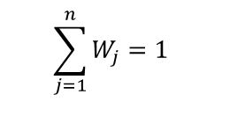
/Pengujian Metode VIKOR (2)
Berikut adalah tahap-tahap penggunaan metode VIKOR untuk melakukan perangkingan pada penentuan lokasi pembangunan embung di Kabupaten Semarang:
Menyusun Matriks Keputusan (F)
Tabel 2: Matriks keputusan (F) [1]
Kode | Nama Alternatif | K1 | K2 | K3 | K4 | K5 | K6 | K7
A01 | Dadapayam | 2 | 7.280 | 4,2 | 538.922,4 | 57 | 30.333,00 | 2
A02 | Mluweh | 5 | 196.390 | 2,2 | 3.172.333,3 | 113 | 8.322,59 | 3
A03 | Lebak | 2 | 99.140 | 2,4 | 783.975,8 | 57 | 8.335,12 | 2
A04 | Pakis | 2 | 11.430 | 3,4 | 1.346.651,1 | 57 | 10.092,48 | 2
A05 | Jatikurung | 5 | 29.280 | 5,3 | 39.039,7 | 10 | 375.650,85 | 2
A06 | Gogodalem | 5 | 54.722,35 | 7,3 | 318.778,0 | 63 | 74.434,54 | 2
A07 | Kandangan | 3 | 46.406,3 | 2,8 | 35.907,0 | 2 | 549.291,92 | 2
A08 | Ngrawan | 3 | 28.740 | 4,3 | 18.750,0 | 22 | 858.700,26 | 3
Menentukan Bobot Kriteria (W)
Tabel 3: Bobot kriteria (W)
$$\sum_{j=1}^{n}{W_{j}}=1$$
Kode Kriteria | K1 (Benefit) | K2 (Cost) | K3 (Cost) | K4 (Benefit) | K5 (Benefit) | K6 (Cost) | K7 (Benefit)
Bobot Kriteria | 0,12753 | 0,09545 | 0,25151 | 0,13366 | 0,15971 | 0,12972 | 0,10242
[1] D. Ulfiana and S. Suharyanto, “Analysis of Fuzzy TOPSIS Method in Determining Priority of Small Dams Construction,” in Jurnal Teknik Sipil & Perencanaan, 2019, vol. 21, no. 2, pp. 46–53.

Slide 26






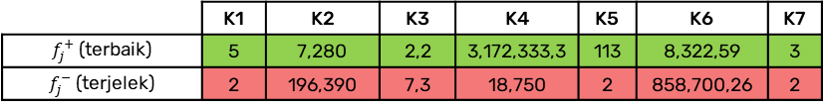

/Pengujian Metode VIKOR (3)
Membuat Matriks Normalisasi (N)
$$f_{j}^{+}=\max\left(f_{1j},f_{2j},f_{3j}, …,f_{ij}\right)$$
$$f_{j}^{−}=\min\left(f_{1j},f_{2j},f_{3j}, …,f_{ij}\right)$$
$$f_{j}^{+}=\min\left(f_{1j},f_{2j},f_{3j}, …,f_{ij}\right)$$
$$f_{j}^{−}=\max\left(f_{1j},f_{2j},f_{3j}, …,f_{ij}\right)$$
$$N_{ij}=\frac{\left(f_{j}^{+}− f_{ij}\right)}{\left(f_{j}^{+}− f_{j}^{−}\right)}$$
Benefit :
Cost :
$$N_{1,1}=\frac{\left(5−2\right)}{\left(5−2\right)}=\frac{3}{3}=1$$
Tabel 4: Matriks keputusan (F)
Kode | Nama Alternatif | K1 | K2 | K3 | K4 | K5 | K6 | K7
A01 | Dadapayam | 2 | 7.280 | 4,2 | 538.922,4 | 57 | 30.333,00 | 2
A02 | Mluweh | 5 | 196.390 | 2,2 | 3.172.333,3 | 113 | 8.322,59 | 3
A03 | Lebak | 2 | 99.140 | 2,4 | 783.975,8 | 57 | 8.335,12 | 2
A04 | Pakis | 2 | 11.430 | 3,4 | 1.346.651,1 | 57 | 10.092,48 | 2
A05 | Jatikurung | 5 | 29.280 | 5,3 | 39.039,7 | 10 | 375.650,85 | 2
A06 | Gogodalem | 5 | 54.722,35 | 7,3 | 318.778,0 | 63 | 74.434,54 | 2
A07 | Kandangan | 3 | 46.406,3 | 2,8 | 35.907,0 | 2 | 549.291,92 | 2
A08 | Ngrawan | 3 | 28.740 | 4,3 | 18.750,0 | 22 | 858.700,26 | 3
$$⋯$$
$$N_{8,1}=\frac{\left(5−3\right)}{\left(5−2\right)}=\frac{2}{3}=0,6667$$
Tabel 6: Matriks Normalisasi (N)
Kode | Nama Alternatif | K1 | K2 | K3 | K4 | K5 | K6 | K7
A01 | Dadapayam | 1 | 0 | 0,3922 | 0,8351 | 0,5045 | 0,0259 | 1
A02 | Mluweh | 0 | 1 | 0 | 0 | 0 | 0 | 0
A03 | Lebak | 1 | 0,4857 | 0,0392 | 0,7573 | 0,5045 | 0 | 1
A04 | Pakis | 1 | 0,0219 | 0,2353 | 0,5789 | 0,5045 | 0,0021 | 1
A05 | Jatikurung | 0 | 0,1163 | 0,6078 | 0,9936 | 0,9279 | 0,432 | 1
A06 | Gogodalem | 0 | 0,2509 | 1 | 0,9049 | 0,4505 | 0,0777 | 1
A07 | Kandangan | 0,6667 | 0,2069 | 0,1176 | 0,9946 | 1 | 0,6362 | 1
A08 | Ngrawan | 0,6667 | 0,1135 | 0,4118 | 1 | 0,8198 | 1 | 0
Tabel 5: Nilai $f_{j}^{+}$ dan $f_{j}^{−}$
 | K1 | K2 | K3 | K4 | K5 | K6 | K7
$f_{j}^{+}$ (terbaik) | 5 | 7,280 | 2,2 | 3,172,333,3 | 113 | 8,322,59 | 3
$f_{j}^{−}$ (terjelek) | 2 | 196,390 | 7,3 | 18,750 | 2 | 858,700,26 | 2

Slide 27



/Pengujian Metode VIKOR (4)
Menghitung Normalisasi Bobot (F*)
Tabel 7: Hasil normalisasi bobot (F*)
Kode | Nama Alternatif | K1 | K2 | K3 | K4 | K5 | K6 | K7
A01 | Dadapayam | 0,1275 | 0 | 0,0986 | 0,1116 | 0,0806 | 0,0034 | 0,1024
A02 | Mluweh | 0 | 0,0955 | 0 | 0 | 0 | 0 | 0
A03 | Lebak | 0,1275 | 0,0464 | 0,0099 | 0,1012 | 0,0806 | 0 | 0,1024
A04 | Pakis | 0,1275 | 0,0021 | 0,0592 | 0,0774 | 0,0806 | 0,0003 | 0,1024
A05 | Jatikurung | 0 | 0,0111 | 0,1529 | 0,1328 | 0,1482 | 0,056 | 0,1024
A06 | Gogodalem | 0 | 0,0239 | 0,2515 | 0,1209 | 0,0719 | 0,0101 | 0,1024
A07 | Kandangan | 0,085 | 0,0197 | 0,0296 | 0,1329 | 0,1597 | 0,0825 | 0,1024
A08 | Ngrawan | 0,085 | 0,0108 | 0,1036 | 0,1337 | 0,1309 | 0,1297 | 0
$$F_{ij}^{∗}=W_{j}.N_{ij}$$
Menghitung Nilai Utility Measure (S) dan Regret Measure (R)
Tabel 8: Nilai S dan R
$$S_{i}=\sum_{j=1}^{n}{F_{ij}^{∗}}$$
Kode | Nama Alternatif | S_{i} | R_{i}
A01 | Dadapayam | 0,5241 | 0,1275
A02 | Mluweh | 0,0955 | 0,0955
A03 | Lebak | 0,468 | 0,1275
A04 | Pakis | 0,4495 | 0,1275
A05 | Jatikurung | 0,6034 | 0,1529
A06 | Gogodalem | 0,5807 | 0,2515
A07 | Kandangan | 0,6118 | 0,1597
A08 | Ngrawan | 0,5937 | 0,1337
$$R_{i}=\max_{j}\left[F_{ij}^{∗}\right]$$

Slide 28

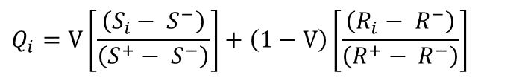





/Pengujian Metode VIKOR (5)
Menghitung Nilai Indeks VIKOR (Q)
Tabel 9: Hasil perhitungan nilai indeks VIKOR (Q):
$S^{+}$= $\max_{i}\left(S_{i}\right)$
$R^{+}$= $\max_{i}\left(R_{i}\right)$
Kode | Nama Alternatif | Q_{i} (v=0.5)
A01 | Dadapayam | 0,5176
A02 | Mluweh | 0
A03 | Lebak | 0,4633
A04 | Pakis | 0,4454
A05 | Jatikurung | 0,6758
A06 | Gogodalem | 0,9699
A07 | Kandangan | 0,7058
A08 | Ngrawan | 0,6049
$S^{−}$= $\min_{i}\left(S_{i}\right)$
$R^{−}$= $\min_{i}\left(R_{i}\right)$
Tabel 8: Nilai $S^{+}$, $S^{−},R^{+}$, dan $R^{−}$
 | S | R
Nilai Maksimal (+) | 0,6118 | 0,2515
Nilai Minimal (-) | 0,0955 | 0,0955
$$Q_{i}=V\left[\frac{\left(S_{i}− S^{−}\right)}{\left(S^{+}− S^{−}\right)}\right]+\left(1−V\right)\left[\frac{\left(R_{i}− R^{−}\right)}{\left(R^{+}− R^{−}\right)}\right]$$
Perangkingan Alternatif
Tabel 10: Hasil perangkingan alternatif
RANK | Kode | Nama Alternatif | Q_{i} (v=0.5)
1 | A02 | Mluweh | 0
2 | A04 | Pakis | 0,4454
3 | A03 | Lebak | 0,4633
4 | A01 | Dadapayam | 0,5176
5 | A08 | Ngrawan | 0,6049
6 | A05 | Jatikurung | 0,6758
7 | A07 | Kandangan | 0,7058
8 | A06 | Gogodalem | 0,9699
$$Q_{1}=0,5\left[\frac{\left(0,5241 −0,0955\right)}{\left(0,6118 −0,0955\right)}\right]+\left(1−0,5\right)\left[\frac{\left(0,1275 −0,0955 \right)}{\left(0,2515 −0,0955 \right)}\right]$$
$$Q_{1}=0,5\left[0,8301\right]+\left(0,5\right)\left[0,2051\right]$$
$$Q_{1}=0,415+0,1026$$
$$Q_{1}=0,5176$$
$$⋯$$

Slide 29



/Pengujian Metode VIKOR (6)
Mengajukan Solusi Kompromi
Pengujian Kondisi 1: Acceptable Advantage
Pengujian Kondisi 2: Acceptable Stability in Decision Making
Tabel 11: Hasil pengujian kondisi 2: Acceptable stability in decision making
$$Q_{(a_{2})}−Q_{\left(a_{1}\right)} ≥DQ$$
$$DQ=\frac{1}{m−1}$$
RANK | (V=0,45) |  | (V=0,5) |  | (V=0,55)
 | Kode Alt | Q_{i} | Kode Alt | Q_{i} | Kode Alt | Q_{i}
1 | A02 | 0 | A02 | 0 | A02 | 0
2 | A04 | 0,4214 | A04 | 0,4454 | A04 | 0,4694
3 | A03 | 0,4375 | A03 | 0,4633 | A03 | 0,4891
4 | A01 | 0,4864 | A01 | 0,5176 | A01 | 0,5489
5 | A08 | 0,5689 | A08 | 0,6049 | A08 | 0,6409
6 | A05 | 0,6451 | A05 | 0,6758 | A05 | 0,7066
7 | A07 | 0,6763 | A07 | 0,7058 | A07 | 0,7352
8 | A06 | 0,9729 | A06 | 0,9699 | A06 | 0,9669
$$Q_{(a_{2})}−Q_{\left(a_{1}\right)}=\text{0,4454}−0=\text{0,4454}$$
$$DQ=\frac{1}{m−1}= \frac{1}{8−1}=0,1429$$
Dikarenakan nilai $Q_{(a_{2})}−Q_{\left(a_{1}\right)} ≥DQ$, maka kondisi acceptable advantage terpenuhi.
Alternatif A02 konsisten berada di peringkat pertama, sehingga dapat disimpulkan bahwa kondisi acceptable stability in decision making terpenuhi.
Konklusi : Berdasarkan hasil pengujian kedua kondisi di atas dapat diketahui bahwa kedua kondisi terpenuhi, sehingga alternatif A02 atau Mluweh dapat diusulkan menjadi solusi kompromi dan merupakan peringkat terbaik dari perangkingan embung dengan metode VIKOR.

Slide 30
Pengujian Sistem
Pengujian BlackBox
Pengujian dilakukan untuk mengetahui apakah sistem yang sudah dibuat mampu berjalan sesuai dengan rancangan pengembangan sistem atau belum.
Pengujian System Usability Scale (SUS)
Metode pengujian dengan menggunakan kuesioner untuk mengukur usability sebuah sistem aplikasi. Skor System Usability Scale (SUS) digunakan untuk menunjukkan tingkat penerimaan pengguna terhadap sistem [4].
[4] Z. Sharfina and H. Santoso, An Indonesian Adaptation of the System Usability Scale (SUS). 2016.

Slide 31
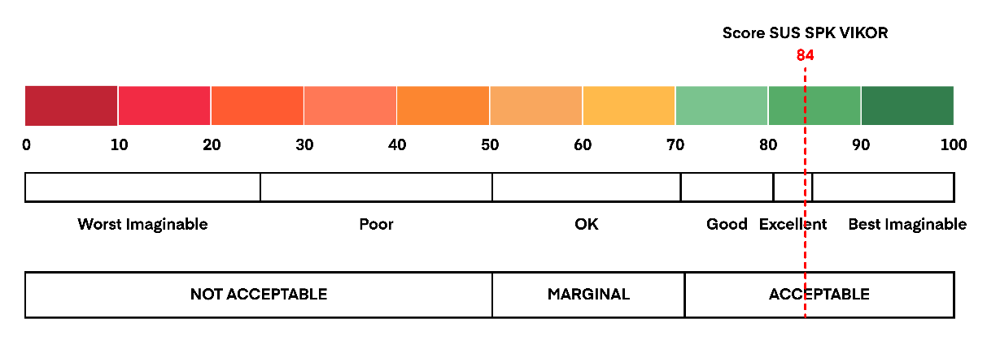
Hasil Pengujian System Usability Scale (SUS)
 | R1 | R2 | R3 | R4 | R5 | R6 | R7 | R8 | R9 | R10 | R11 | R12 | R13 | R14 | R15 | R16 | R17 | R18 | R19 | R20 | AVERAGE
SUS RAW SCORE | 38 | 35 | 36 | 24 | 31 | 32 | 36 | 36 | 34 | 30 | 34 | 39 | 40 | 38 | 29 | 38 | 29 | 40 | 33 | 20 | 33,6
SUS FINAL SCORE | 95 | 87.5 | 90 | 60 | 77,5 | 80 | 90 | 90 | 85 | 75 | 85 | 97,5 | 100 | 95 | 72,5 | 95 | 72,5 | 100 | 82,5 | 50 | 84

Slide 32
DEMO
PROGRAM

Slide 33
KESIMPULAN &
SARAN

Slide 34
Kesimpulan
Dari hasil analisis yang telah dilakukan dalam penelitian ini, diperoleh beberapa kesimpulan sebagai berikut:
Sistem pendukung keputusan VIKOR dapat digunakan untuk melakukan perangkingan banyak alternatif dengan multi-kriteria secara efektif dan efisien.
Alternatif Mluweh menjadi peringkat terbaik dalam perangkingan menggunakan metode VIKOR dan tetap stabil menjadi peringkat terbaik setelah dilakukan pengujian kondisi acceptable advantage dan pengujian kondisi acceptable stability in decision making.
Dalam metode VIKOR tidak ada perhitungan khusus untuk menghitung nilai bobot kriteria. Pemberian bobot hanya diberikan begitu saja oleh pengambil keputusan sehingga diperlukan metode lain untuk memeriksa konsistensi pembobotan seperti AHP dan sebagainya.

Slide 35
Saran
Dari hasil analisis yang telah dilakukan dalam penelitian ini, diberikan beberapa saran sebagai berikut:
Pengembangan sistem pendukung dapat dilanjutkan dengan membuat sistem lebih responsive secara antarmuka, serta dapat dikembangkan secara lebih lanjut dalam bentuk aplikasi mobile berbasis Android atau iOS.
Hasil perhitungan metode VIKOR untuk menentukan lokasi pembangunan embung dapat dibandingkan dengan hasil perhitungan yang didapat dengan metode lainnya.

Slide 36
TERIMA
KASIH

Slide 37
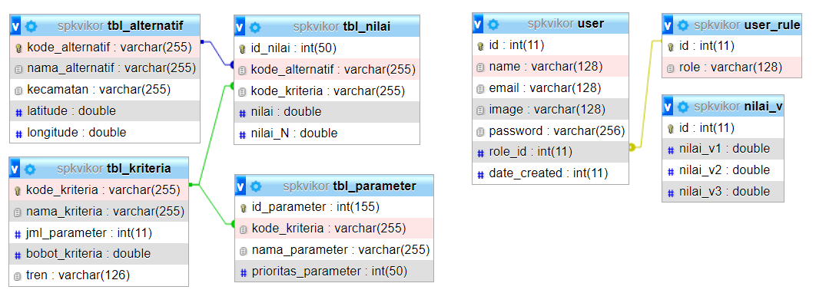
Basis Data (21)
Implementasi basis data

Slide 38

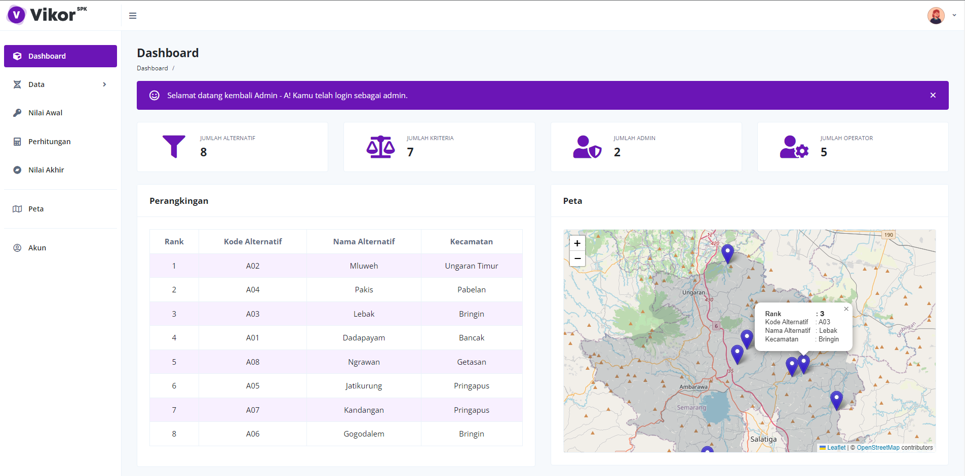
Antarmuka (23)
Halaman awal (landing page) dan halaman dashboard administrator.

